Slide 1








Tập đọc

Slide 2




Slide 3

NỘI DUNG VÀ LUẬT CHƠI
  Ngày xửa, ngày xưa có hai ông bà già và một cô cháu gái sống trong ngôi nhà bằng gỗ bên cạnh mảnh vườn xinh xắn. Trong nhà còn có một con Chó, một con Mèo và một chú Chuột nhắt.
  Một hôm, ông già mang về một cây củ cải nhỏ trồng trong vườn. Ngày ngày, ông ra sức chăm chút cho cây. Chẳng bao lâu nó đã trở thành một cây cải khổng lồ, to chưa từng thấy.
  Một buổi sáng, ông già ra vườn định nhổ củ cải về cho bà và cháu gái. Ông nhổ mãi, nhổ mãi mà cây cải vẫn không hề nhúc nhích.
  Em hãy giúp ông gọi những thành viên trong nhà ra để giúp ông nhổ củ cải bằng cách trả lời đúng các câu hỏi.
  Với mỗi câu trả lời đúng tương ứng với gọi được một thanh viên tới giúp.

Slide 4

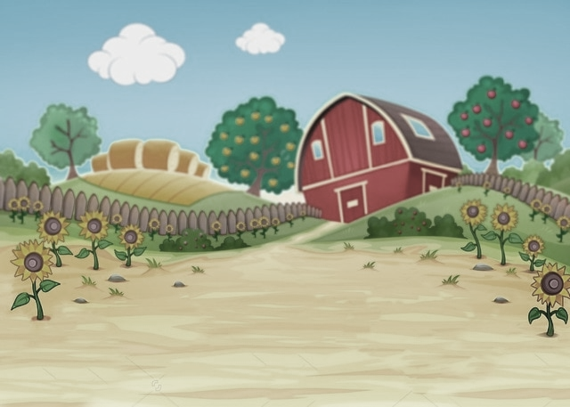
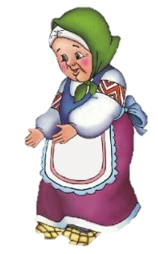
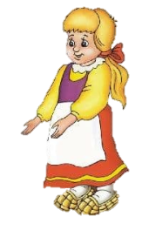

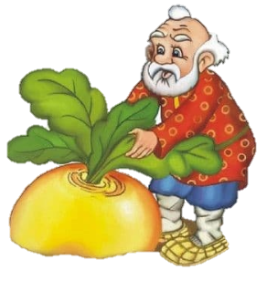












Slide 5
1. Dưới chế độ a – pác – thai, người da đen bị đối xử như thế nào?
- Người da đen phải làm những công việc nặng nhọc, bẩn thỉu; lương chỉ bằng 1/7 hay 1/10 lương của công nhân da trắng. Họ phải sống, chữa bệnh, đi học ở những khu riêng và không được hưởng một chút tự do, dân chủ nào.

Slide 6
2. Người dân Nam Phi đã làm gì để xóa bỏ chế độ phân biệt chủng tộc?
- Người da đen đã đứng lên đòi bình đẳng. Cuộc đấu tranh dũng cảm và bền bỉ của họ được sự ủng hộ của những người ưa chuộng tự do và công lí trên toàn thế giới, cuối cùng đã giành được thắng lợi.

Slide 7
3. Nhắc lại nội dung bài
Bài văn ca ngợi cuộc đấu tranh của người da đen ở Nam Phi , phản đối chế độ phân biệt chủng tộc.

Slide 8


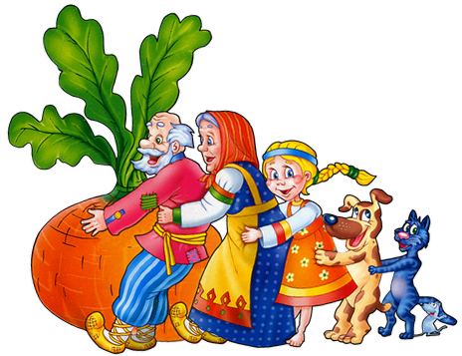
THE END
CẢM ƠN CÁC CHÁU ĐÃ GIÚP ÔNG HÁI ĐƯỢC CỦ CẢI!

Slide 9


Slide 10
Tập đọc
Tác phẩm của Si-le
và tên phát xít
                Nguyễn Đình Chính

Slide 11

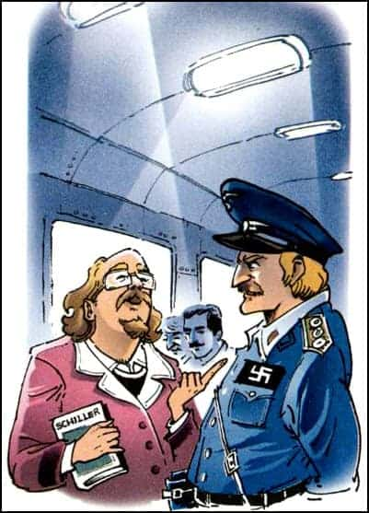

Nội dung chính
1. Luyện đọc
2. Tìm hiểu bài
3. Luyện đọc diễn cảm

Slide 12



1. LUYỆN ĐỌC
Đọc diễn cảm bài văn với giọng kể tự nhiên, nhẹ nhàng, pha chút châm biếm; đọc đúng tính cách của nhân vật: cụ già điềm đạm thông minh hóm hỉnh; tên phát xít hống hách, hợm hĩnh nhưng dốt nát, ngờ nghệch.

Slide 13
Tác phẩm của Si-le và tên phát xít
Trong thời gian nước Pháp bị phát xít Đức chiếm đóng, một lần có tên sĩ quan cao cấp của bọn phát xít lên một chuyến tàu ở Pa-ri, thủ đô nước Pháp. Hắn bước vào toa tàu, giơ thẳng tay và hô to: "Hít-le muôn năm!" Một người cao tuổi ngồi bên cửa sổ, tay cầm cuốn sách, ngẩng đầu, lạnh lùng đáp bằng tiếng Pháp: "Chào ngài". Tên sĩ quan lừ mắt nhìn ông già người Pháp. Bỗng hắn nhìn vào cuốn sách ông cụ đang đọc và thấy đó là một tác phẩm của Si-le viết bằng tiếng Đức. Bực mình vì ông cụ biết tiếng Đức nhưng không thèm chào bằng tiếng Đức, hắn liền hỏi:
- Lão thích nhà văn Đức hơn lời chào của người Đức chăng?
- Sao ngài lại nói thế? Si-le là một nhà văn quốc tế chứ ! - Ông già điềm đạm trả lời.
Nhận thấy vẻ ngạc nhiên của tên sĩ quan, ông già nói tiếp:

Slide 14
Tác phẩm của Si-le và tên phát xít
- Ngài thử xem Si-le đã dành những tác phẩm của mình cho ai nào? Nhà văn đã viết Vin-hem Ten cho người Thụy Sĩ, Nàng dâu ở Mét-xi-na cho người I-ta-li-a, Cô gái Oóc-lê-găng cho người Pháp,...
Càng nghe nói, tên sĩ quan phát xít càng ngây mặt ra. Cuối cùng, hắn hỏi:
- Chẳng lẽ Si-le không viết gì cho chúng tôi hay sao?
Ông già mỉm cười trả lời:
- Có chứ, Si-le đã dành cho các ngài vở Những tên cướp!
                NGUYỄN ĐÌNH CHÍNH sưu tầm

Slide 15

CHIA ĐOẠN
Đoạn 1
Đoạn 2
Đoạn 3
Từ đầu đến ... Chào ngài.
Tiếp đến ... điềm đạm trả lời.
Còn lại.

Slide 16


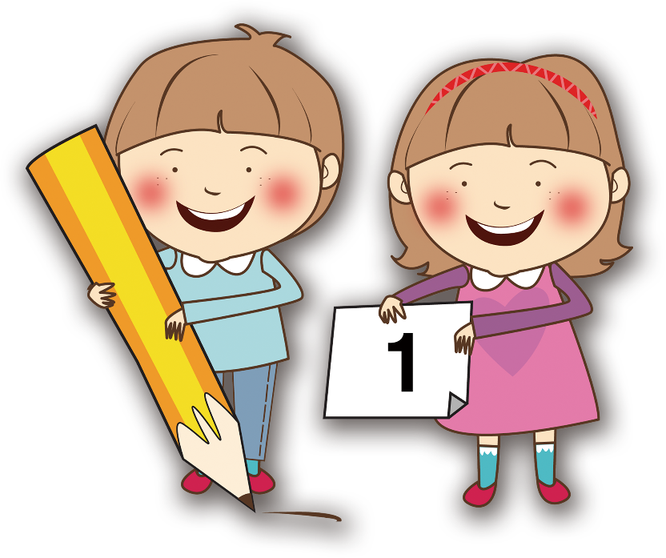
LUYỆN ĐỌC
Pa - ri
I - ta - li - a
Hít - le
Oóc - lê - ăng
Si - le
Vin - hem Ten
Mét - xi - na

Slide 17

Pa - ri

Slide 18
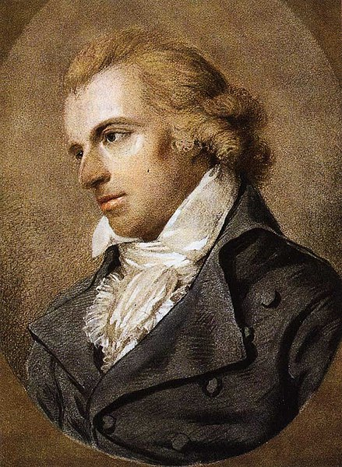
TỪ KHÓ VÀ GIẢI NGHĨA TỪ
Si-le (1759 – 1805): nhà văn Đức vĩ đại; các tác phẩm của ông phản ánh cuộc đấu tranh chống cái ác, bảo vệ quyền con người.

Slide 19
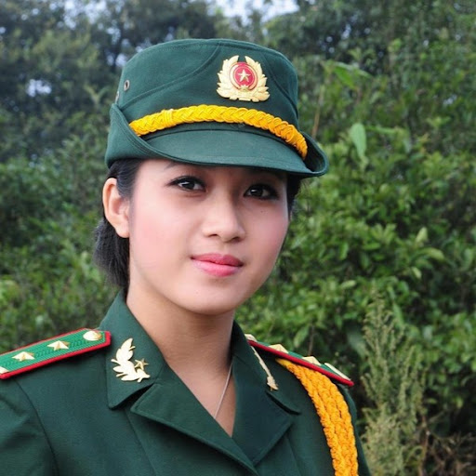
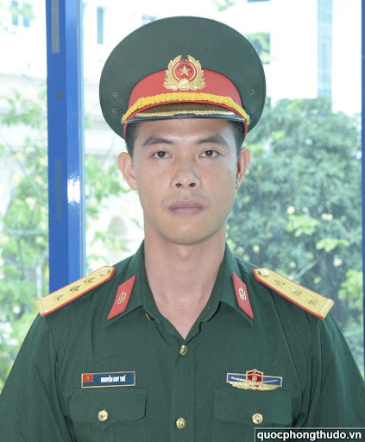
TỪ KHÓ VÀ GIẢI NGHĨA TỪ
Sĩ quan: quân nhân có quân hàm thiếu úy trở lên

Slide 20
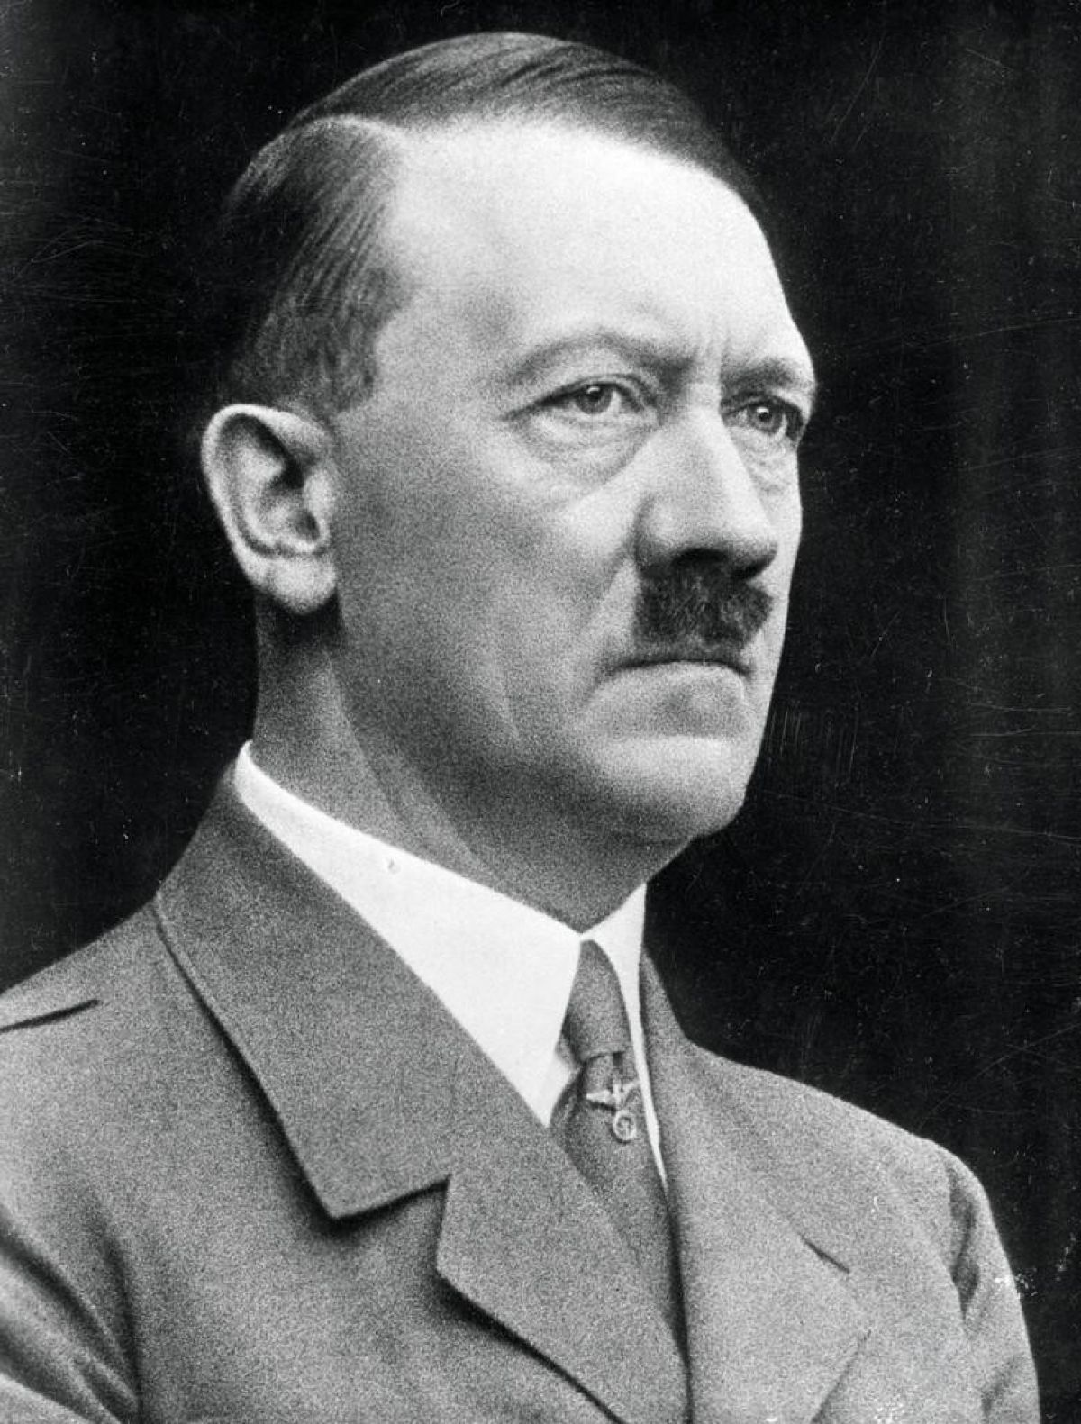
TỪ KHÓ VÀ GIẢI NGHĨA TỪ
Hít - le (1889 - 1945): quốc trưởng Đức từ 1934 đến 1945. Người gây ra cuộc Chiến tranh thế giới lần thứ hai (1939 - 1945).

Slide 21
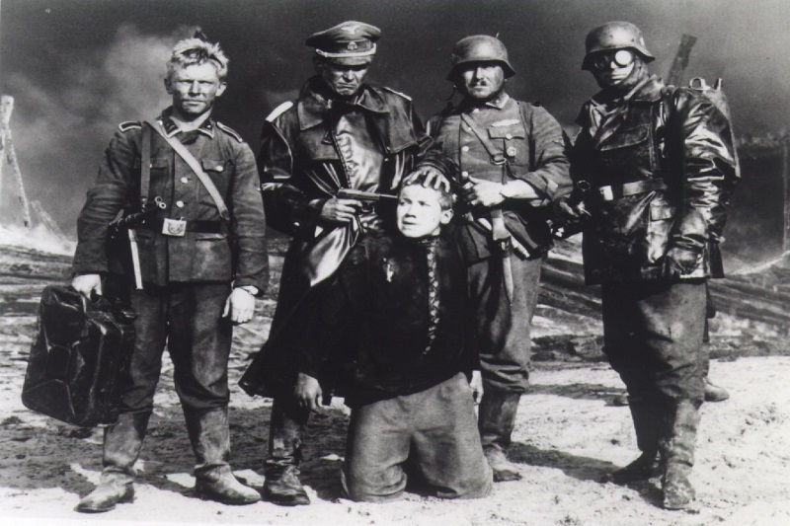
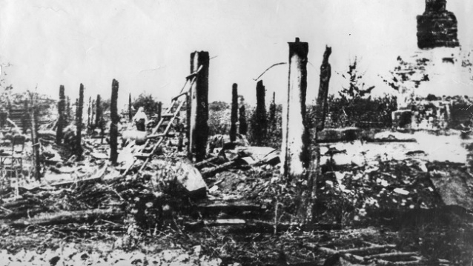
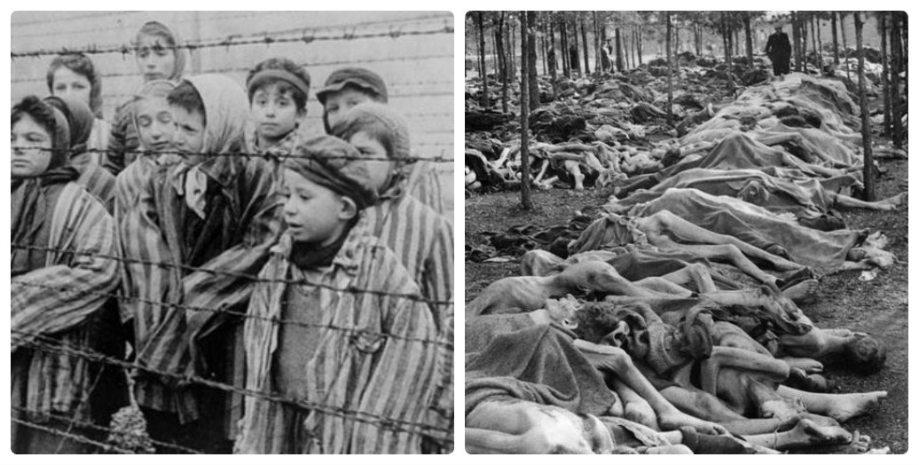
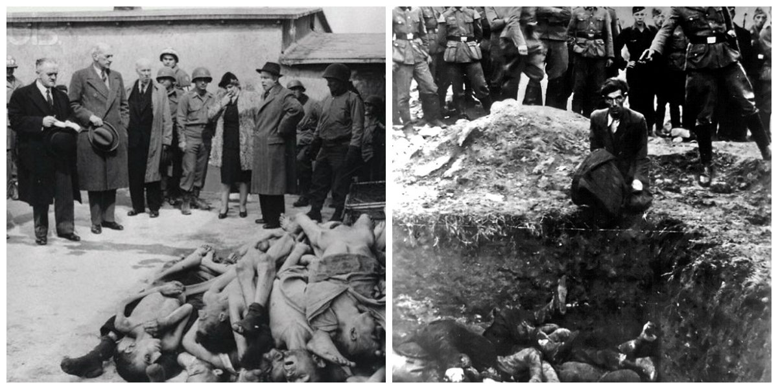
Tội ác của Hít – le và phát-xít Đức

Slide 22


Học sinh luyện đọc câu dài
    Trong thời gian nước Pháp bị phát xít Đức chiếm đóng, một lần có tên sĩ quan cao cấp của bọn phát xít lên một chuyến tàu ở Pa – ri, thủ đô nước Pháp.

Slide 23


Lưu ý
- Toàn bài đọc với giọng to, rõ ràng.
- Giọng cụ già: điềm đạm, hóm hỉnh, sâu cay.
- Giọng tên phát xít: hống hách nhưng dốt nát, ngờ nghệch.
Nhấn giọng ở các từ ngữ: bước vào, hô to, ngẩng đầu, lạnh lùng, lừ mắt, quốc tế, điềm đạm, ngạc nhiên, ngây mặt ra, những tên cướp.

Slide 24

2. Tìm hiểu bài
1. Câu chuyện xảy ra ở đâu? Tên sĩ quan nói gì khi gặp những người trên tàu?
- Câu chuyện xảy ra trên một chuyến tàu ở Pa – ri, thủ đô nước Pháp
- Tên sĩ quan bước vào toa tàu, giơ thẳng tay và hô to “ Hít – le muôn năm!”

Slide 25
2. Vì sao tên sĩ quan Đức có thái độ bực tức với ông cụ người Pháp?
Tên sĩ quan Đức bực tức với ông cụ người Pháp vì cụ thành thạo tiếng Đức nhưng không chào hắn bằng tiếng Đức mà chào bằng tiếng Pháp.

Slide 26
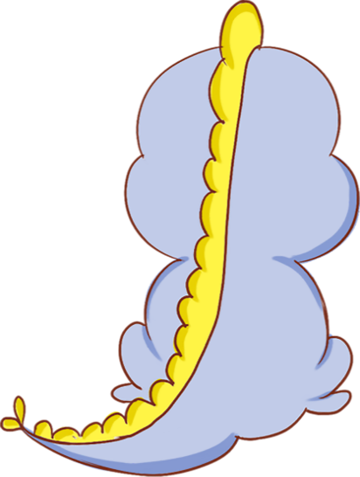
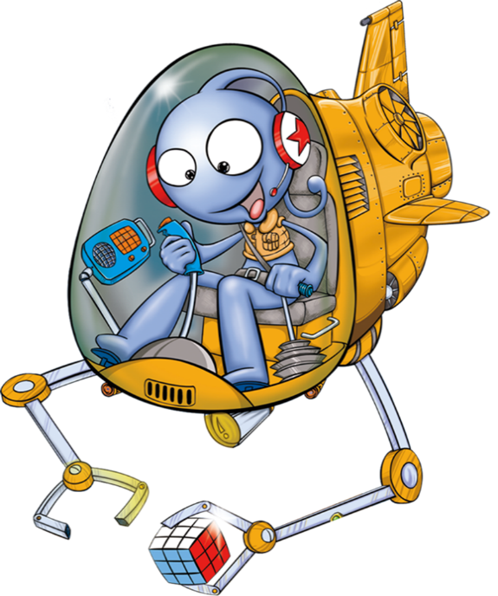
3. Nhà văn Đức Si-le được ông cụ người Pháp đánh giá thế nào?
Nhà văn Đức Si-le được ông cụ đánh giá là một nhà văn quốc tế.

Slide 27

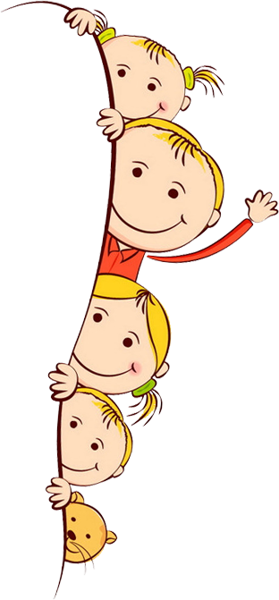
4. Em hiểu thái độ của ông cụ đối với người Đức và tiếng Đức như thế nào?
Ông cụ không ghét người Đức và tiếng Đức mà chỉ căm ghét những tên phát xít Đức xâm lược.

Slide 28

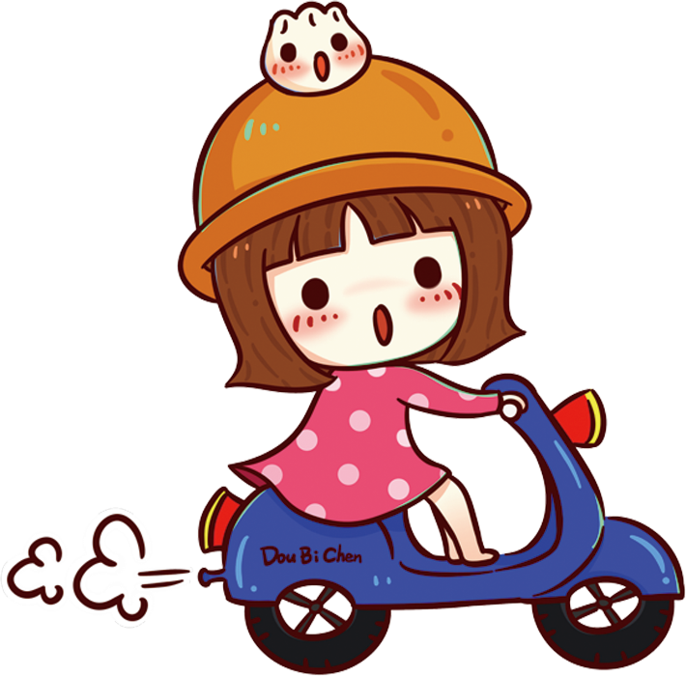
5. Lời đáp của ông cụ ở cuối truyện ngụ ý gì?
Chỉ những tên phát xít là kẻ cướp, không xứng đáng với Si-le chút nào.

Slide 29

NỘI DUNG
Ca ngợi cụ già người Pháp đã dạy cho tên sĩ quan Đức hống hách một bài học sâu sắc.

Slide 30
ĐỌC DIỄN CẢM
Nhận thấy vẻ ngạc nhiên của tên sĩ quan, ông già nói tiếp:
- Ngài thử xem Si-le đã dành những tác phẩm của mình cho ai nào? Nhà văn đã viết Vin – hem Ten cho người Thụy Sĩ, Nàng dâu ở Mét-xi-na cho người I-ta-li-a, cô gái Oóc-lê-ăng cho người Pháp,...
- Càng nghe nói, tên sĩ quan phát xít càng ngây mặt ra. Cuối cùng, hắn hỏi:
- Chẳng nhẽ Si-le không viết gì cho chúng tôi hay sao?
Ông già mỉm cười trả lời:
- Có chứ. Si-le đã dành cho các ngài vở Những tên cướp!

Slide 31



THANKS

